Slide 1
软件质量与管理 课程介绍
荣国平 邵栋
南京大学软件学院
2025 年 春

Slide 2

课程动机——为什么要有这门课程？
核心课程——唯一一门系统讲解软件开发管理的课程
对于当前本应掌握的知识，需要一些概念的厘清与脉络的梳理
软件项目管理
软件生命周期
软件过程
软件过程管理
敏捷软件开发
CMM/CMMI
瀑布模型
……
对于将来的职业生涯和发展，需要有一些必要的准备
DevOps
SRE
……

Slide 3
本课程目标
理解项目管理的基本概念，掌握项目管理的常用方法。例如估算和计划跟踪，配置管理，风险管理等。
掌握产品质量和过程质量的基本概念，理解通过过程质量管理来保障最终产品质量或服务质量的手段。
掌握软件过程的基本概念，了解常用软件过程方法。理解进行个人级、小组级和组织级软件过程的评价和改进方法。
面临相对复杂项目的时候，能够选择适用的软件过程，对其进行合理组合和裁剪，并在此基础上合理组织和管理项目开发，达到预先设定的项目目标（工期、质量、成本等）。

Slide 4
一些启发性问题（1）
1. 软件过程管理和软件项目管理是不是一回事？如果不是，两者差异是什么？
2. 软件估算过程中，项目经验/历史数据的作用是什么？如何把项目经验/历史数据转变成估算结果？
3. 估算应该追求的目标/目的究竟是什么？

Slide 5
一些启发性问题（2）
4. 什么是管理？管理的要素有哪些？如何区分有管理（或者好的管理）还是没有管理（或者不好的管理）？
5. 接上一问题，什么叫做软件质量？质量管理需要做哪些事情？要实现什么样的效果？如何检验？

Slide 6
一些启发性问题（3）
6. 什么是敏捷和敏捷宣言？
客户合作胜于合同谈判，您会不先签订合同或类似文件就正式开始项目吗？
可以工作的代码胜过面面俱到的文档，试试二次开发？现如今，从头开始的软件项目还多吗？
个体和互动胜过流程和工具，您试试跟DevOps全栈工程师谈谈？当需要服务数亿或者数千万用户的时候，可以脱离过程，甚至简化过程吗？
响应变化胜过遵循计划，这究竟是甲方的想法还是您的想法？请仔细想一下！
敏捷宣言并不否认右项价值，但是认为左项价值更大，那么如何判断右项已经做的足够了所以您可以开始重视左项的价值？

Slide 7
一些启发性问题（4）
7. 从没有度量就没有管理/改进，到软件项目度量毫无意义，到包含2200多指标项的研发效能度量，到研发效能引发各类问题，那究竟要不要度量？
8. 从极度反对CMM到出台大量的成熟度模型，这是成熟度模型的问题？还是其他问题？

Slide 8
一些启发性问题（5）
9. 定量管理的本质是什么？用数据就是定量管理了？DevOps模式下，还需要定量管理吗？
10. 关于工程实践。需求分析究竟要解决什么问题？设计究竟要设计什么？测试的目的是什么？为实现这个目的，测试实践的重点应该是什么？

Slide 9
内容安排 （1）
第一部分 基本概念、软件过程的历史演变和经典工作
第二部分 技术人员管理和团队组建
课程实践第一阶段（为一个特定项目制订一份项目计划）

Slide 10
内容安排（2）
第三部分 估算、计划和跟踪
估算方法、计划框架、挣值管理方法
风险管理
第四部分 敏捷方法
Scrum：三个角色、三个工件、五个价值观、五个事件
XP：CICD、重构、简单设计
Kanban
敏捷软件开发概述
敏捷软件开发和瀑布模型的区别

Slide 11
内容安排（3）
第五部分 质量管理
质量是什么？质量管理手段和路线图
第六部分 工程技术管理
需求开发管理、技术方案管理、方案决策、V&V管理
第七部分 支持类活动
配置管理、缺陷预防与根因分析
课程实践第二阶段（完善第一阶段的项目计划）

Slide 12
课程组织
课堂上课
平时作业组成
读书笔记
大部分课堂讲座结束前会有安排课堂讨论，加分奖励答得好的同学
学期课程实践
期末考试

Slide 13
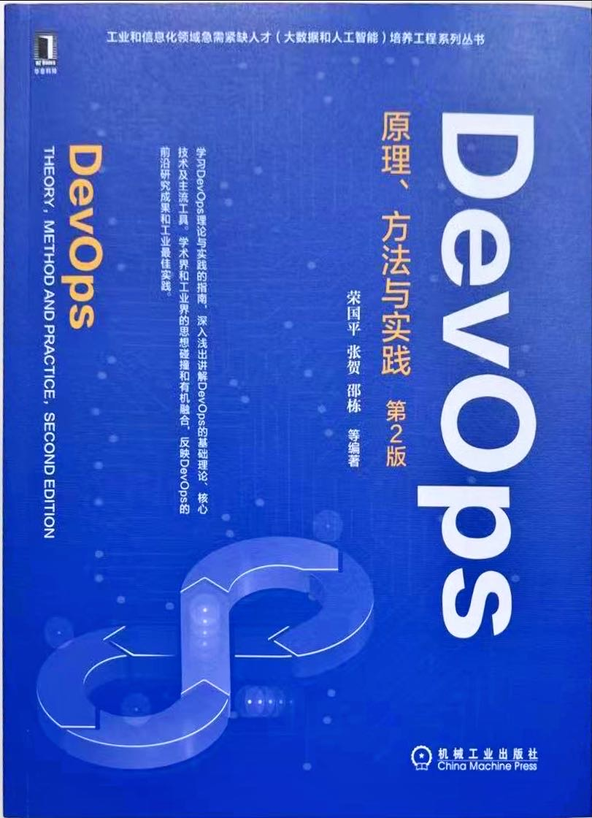
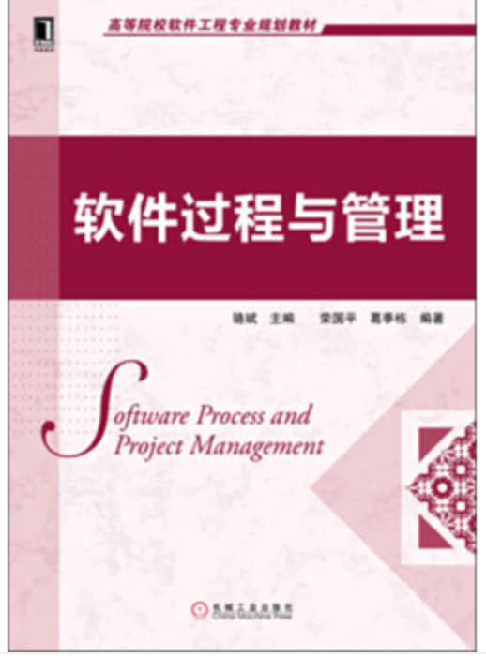
教材和参考书
《DevOps 原理、方法与实践》（第二版） 机械工业出版社
《软件过程与管理》
机械工业出版社

Slide 14
我的联系方式
荣国平
费彝民楼B-917
ronggp@nju.edu.cn
https://softeng.nju.edu.cn/faculty/GuopingRong/
邵栋
费彝民楼B-809
dongshao@nju.edu.cn

